Slide 1
Животные Африки
МБДОУ № 17 «Журавушка»
г. Тихорецк Краснодарского края
Воспитатель: Спесивцева Евгения Леонидовна

Slide 2
Животный мир Африки.
Леопард — большая, красивая и смышленая кошка. Шерсть у леопарда желтая, в черных пятнах. В тропическом лесу, сливаясь с кустарниками и солнечными бликами, он почти незаметен. По силе и свирепости леопард уступает лишь льву, однако превосходит его по хитрости и коварству. Леопард может затаиваться и часами неподвижно лежать у звериной тропы. Но стоит только рядом пробежать газели, как хищник мгновенно бросается на свою жертву. Охотится леопард по ночам в одиночку. Движения его бесшумны. Один прыжок — и бабуин в его цепких когтях.

Slide 3
Животный мир Африки.
Лев издавна зовётся царём зверей. И неспроста: грива у льва густая, темно-золотистая. Когти цепкие и острые, а зубы словно из стали. Его громоподобный рев заставляет трепетать всех обитателей саванн. Охотятся львы по ночам небольшими стаями — прайдами. Прайд состоит из нескольких львиц со львятами и двух-трех молодых самцов. Во главе прайда стоит лев-вожак. Голову и плечи взрослых львов-самцов украшает великолепная грива. Но она не только украшение, а еще и средство пассивной защиты в жестоких схватках между соперниками за право возглавить прайд.

Slide 4
Животный мир Африки.
Такое упражнение приходиться делать каждый раз, когда необходимо напиться. Некоторые антилопы обходятся без регулярного водопоя, но у жирафа масса намного больше, чтобы утолять жажду только за счет влаги растений. При всей необычности анатомии тела, он типичный парнокопытный: с рогами, хвостом и четырех-камерным жвачным желудком. Скелет шеи жирафа, как и у прочих копытных, те же семь позвонков, только позвонки громадные. Вообще, анатомически, жираф идеальный «обгладыватель» верхушек деревьев. Древние египтяне дали этому великану имя «зер», означающее высокий и проявили себя настоящими зоологами, обследующие объект всесторонне. Одна длинная шея это не весь «подъемный кран», в дополнение к ней у жирафа разные по высоте ноги, передние длиннее задних. Средняя высота жирафа 4,5 метра, не считая рожек. Рожки у жвачного не большие, растут у самцов и у самок у некоторых по паре, а у некоторых по четыре. Африканских жирафов делят на многочисленные подвиды по узору на шкуре, иногда около одной акации стоят представители разных родственных линий и как будто сами этого не замечают.

Slide 5
Животный мир Африки.
Окапи — одно из интереснейших и уникальных млекопитающих тропического леса. Ученые обнаружили его в начале XX века. Ростом окапи с осла, У него тонкая, шелковистая шерстка, а на ногах, как у зебры, белые и черные полосы. Окапи родня жирафу, хотя у него и нет такой длинной шеи. Ест он листья кустарников и деревьев, срывая их тонким, длинным языком.

Slide 6
Животный мир Африки.
На нынешней земле жираф чемпион по вертикальному росту. Никто не несет свою голову выше, чем это животное. Степной жираф довольно многочисленен, он нашел свое место среди других африканских растительноядных. Его обед растет там, куда конкуренты достать не могут. Жирафы питаются кроной дерева, а с земли им брать пищу очень трудно, даже если под ногами лежит очень лакомый кусочек. Добираться до свежих листьев ему помогает не только рост, но и его черный полуметровый язык, которым он пригибает ветку и губами ощипывает листву. За преимущество на верхних этажах пятнистые великаны расплачиваются. Если необходимо действовать у поверхность земли, гордая посадка головы создает неудобства, граничащее с пыткой.

Slide 7
Животный мир Африки.
Черный носорог, один из двух видов африканских носорогов, когда-то был широко распространен южнее Сахары. Teперь его можно найти только в некоторых районах, в основном в Восточной Африке. Обычно он живет в засушливых травяных зонах саванны, хотя его можно встретить и в горных лесах, на высоте до 3500 м. Если пищи и воды достаточно, носорог остается на одном небольшом участке; если пищи не хватает, он прочесывает территорию до 75 кв. км. Самцы и самки встречаются вместе только во время брачного сезона. Через 15 месяцев самка приносит одного детеныша.

Slide 8
Животный мир Африки.
Газели обитают в Африке и в Азии (от Аравийского полуострова до северной Индии и Китая). Их место жительство – открытые засушливые степи. Некоторые встречаются в пустынях и полупустынях.
Питаются растительной пищей. Это стройные и длинноногие животные, длина тела – от 80 до 170 см, хвост короткий и маленький – 30см. Она имеет жёлто- серый окрас на верху тела, или коричневый. Низ и живот белого цвета. Когда животное лежит на земле, его трудно заметить, особенно детёныша.
У газелей есть рога, длинной до 30 см, у самок они, конечно же, меньше размером. У животного миниатюрные копыта. Создаётся впечатление, что ходит она на цыпочках. Так же у них отлично развит слух и зрение.
Если услышит шорох, шум, то срывается с места, развивая при этом скорость до 65 км/ч. Иногда останавливается, не ошиблась ли в угрозе? Такая проверка самой себе заканчивается плачевно: нет, не ошиблась, и хищник не упустит своего шанса. Вообще, бег зигзагом и прыжки в сторону – главный приём спасения от врагов.

Slide 9
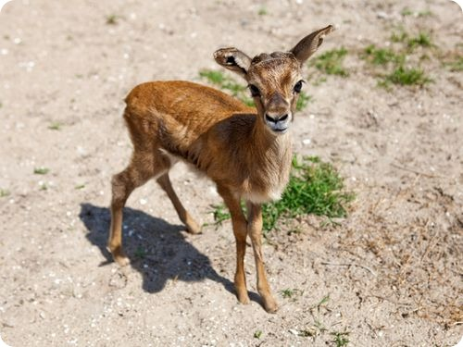
Животный мир Африки.
.
Животные стойкие к теплу. Но когда долго нет дождей, возникает проблема еды и воды. Самцы уходят разведывать территорию. Живут стадом, а самец ревностно охраняет свою территорию и семью. Если надо, может вступить и в бой. Газели приносят потомство в сезон дождей. Когда рождается малыш, то весь первый день он лежит неподвижно в траве. Мать приходит покормить его. Далеко она не уходит, надо присматривает за ним. Постепенно малыш начинает осваивать местность, знакомиться с «роднёй». В день это занимает не больше двух часов Через три недели он уже активно бегает и интересуется всем, что происходит вокруг. Маминым молоком питаться детёныш будет два месяца. Начинает играть и бодаться со сверстниками. В дальнейшей жизни такие навыки пригодятся. Если малыш при опасности зазевается, то легко становится добычей хищника.

Slide 10
Животный мир Африки.
Шимпанзе — близкие родичи человека. Обитают как в тропических лесах, так и в саваннах. Лесные шимпанзе — очень мирные и добродушные создания. Они питаются травами и насекомыми, а мяса не употребляют вовсе. Степные же шимпанзе иногда охотятся на молодых газелей и поросят. Шимпанзе живут сообществами, насчитывающими по меньшей мере 20 особей (до 100 и более).

Slide 11
Животный мир Африки.
Зебра — дикая степная лошадь. Зебры пасутся в саваннах небольшими табунами. Табун состоит из жеребца и нескольких кобыл с жеребятами. Жеребцы зорко следят за львами, гиенами, леопардами, которые подстерегают копытных на каждом шагу. Издали заметив хищника, > вожак-жеребец предупредительно фыркает и быстро уводит табун подальше от беды. На бегу быстроногие зебры становятся почти невидимыми: их полосы сливаются со степными травами. Это часто спасает зебр от преследователей.

Slide 12
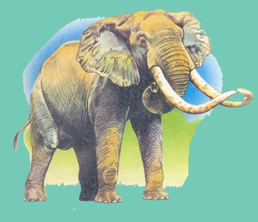
Африканский слон.
Африканский слон — самое крупное и тяжелое сухопутное животное на земле. У него огромные, похожие на паруса уши, ноги как толстые бревна, огромные бивни и длинный хобот, который сформировался из носа и верхней губы. На конце хобота — ноздри и два гибких чувствительных отростка, а под хоботом — рот и треугольная нижняя губа. Хоботом слон прекрасно чувствует запахи, срывает с деревьев листья, щиплет траву. В жару слоны набирают хоботом воду и устраивают себе «душ». Стада слонов величаво шествуют по саванне. Возглавляют их опытные вожаки. Если кто-нибудь из слонов попадет в беду — провалится в яму или получит ранение, — то сородичи сразу протянут ему крепкий и надежный хобот. А вообще-то слон так силен и громаден, что не боится ни львов, ни леопардов, ни «железных» объятий громадного питона.

Slide 13
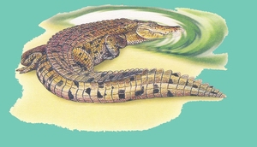
Крокодил.
Крокодил — древнейший житель нашей планеты, современник давным-давно вымерших динозавров. Как и других приземистых животных, тело которых покрыто роговыми чешуями, крокодилов называют рептилиями. Самая крупная рептилия — нильский крокодил. Благодаря обтекаемому телу, могучему длинному хвосту иперепонкам на задних лапах крокодилы великолепно плавают и ныряют. У них острые зрение и слух, очень сильные челюсти и крепкие зубы. Коварного крокодила трудно увидеть возле берега: из воды торчат лишь глаза да ноздри. Но стоит антилопе ступить в реку, чтобы напиться, как крокодил мгновенно хвостом сбивает ее с ног, хватает громадной пастью и тащит в глубину. Промышляют крокодилы главным образом по ночам. А живут они до 100 лет.

Slide 14
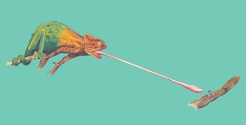
Хамелеон.
Днем хамелеон медленно перебирается по деревьям с ветки на ветку, охотясь на насекомых и пауков. Подобравшись к жертве на близкое расстояние, хамелеон обматывает конец хвоста вокруг ветки, наблюдая за живой мишенью. Внезапно он стреляет в нее своим языком, длина которого почти равна длине его тела. Такой выстрел отличается особой меткостью, и язык, возвращаясь в рот хамелеона, приносит на кончике пойманную добычу. Все это занимает не более секунды.

Slide 15
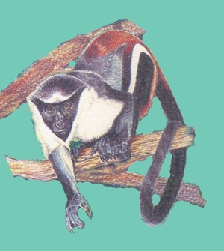
Мартышка
Мартышки — небольшие длиннохвостые обезьяны. Область их обитания — леса. Они ловко прыгают по деревьям, умеют двигать ушами, уморительно гримасничают. Едят все, что попадется: листья, травы, орехи, насекомых и птиц... Мартышек мы часто видим в цирке: они лихо скачут верхом на лошадях, ездят на собаках, кувыркаются и прыгают через кольца.

Slide 16
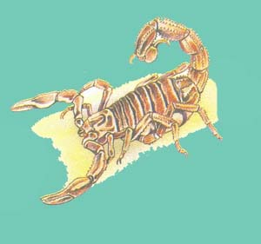
Скорпион
Скорпион принадлежит к древнейшему отряду членистоногих — паукообразным. Обитает как в тропиках, так и в пустынях. Охотится по ночам на различных насекомых, жаля, обездвиживая и убивая свою добычу ядовитым хвостом. Для человека укус скорпиона не смертелен, но вызывает сильную боль, опухоль, озноб... Скорпионы могут долго, до нескольких месяцев, обходиться без пищи.

Slide 17
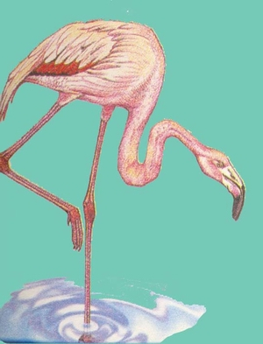
Фламинго
Фламинго — довольно крупная и очень красивая птица. У нее массивный клюв, тонкие и длинные шея и ноги, а оперение изумительного темно-розового цвета. Селятся фламинго колониями на озерах Кении и Танзании. Питаются мелкими водорослями. У многих народов эти птицы издревле считаются священными, им посвящено много сказок и легенд.

